Slide 1
Лингвистическая игра
10 класс

Slide 2
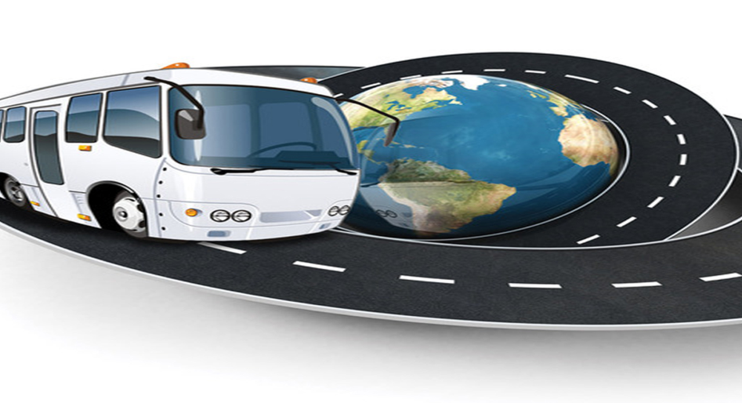
1. Определите слово по его лексическому значению
1-я команда
Цвет фиалки и сирени...
2-я команда
Заранее намеченный путь следования.
Лиловый
Маршрут

Slide 3
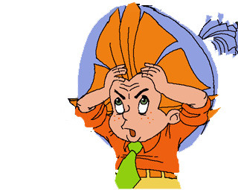
2. Найдите в предложении ошибку в словоупотреблении, исправьте ее
Этот человек был полный невежа в вопросах искусства.
Он облокотился локтем на стол.
Невежда
Лишнее слово – «локтем»

Slide 4
3. Определите значение слова антагонизм, выберите правильный ответ:
а) репутация;
б) противоречие;
в) равнодушие.
Определите значение слова апелляция, выберите правильный вариант:
а) просьба о пересмотре какого-либо решения;
б) музыкальное произведение;
в) косметическая процедура.
противоречие
просьба о пересмотре какого-либо решения

Slide 5
4. Замените выделенное слово другим, точно передающим данное понятие.
После оттепели снова ударил мороз и на снегу образовалась ледяная корка.
Мы пересаживали рассаду в землю.
наст
грунт

Slide 6
5. Какие из приведенных существительных можно причислить (грамматически) к одушевленным?
Дуб, кукла, млекопитающее.
Народ, чудовище, мертвец.

Slide 7
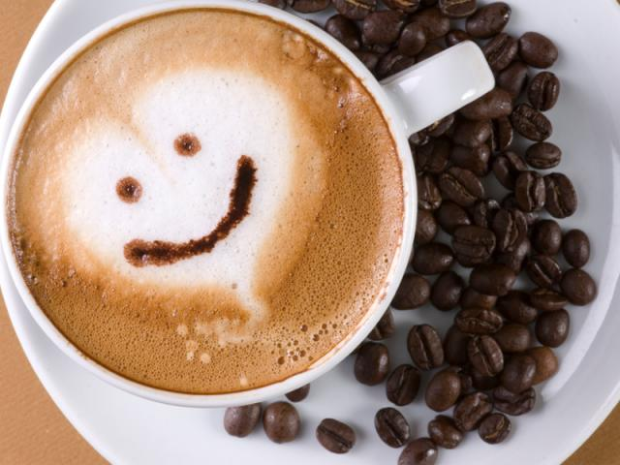
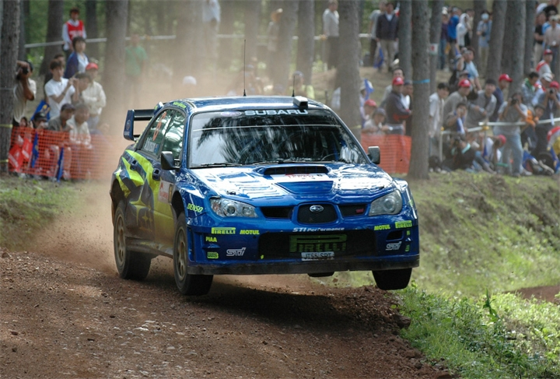
6. Определите род существительного
кофе
ралли
М.р.
Ср.р.

Slide 8
7. Назовите существительные, которые не имеют формы единственного числа.
Встречи, консервы, заслуги.
Чернила, кеды, клипсы.

Slide 9
9. Образуйте от существительного инженер форму множественного числа.
Образуйте от существительного профессор форму множественного числа.
инженеры
профессора

Slide 10
10. Каких звуков больше в русском языке?
Как называется разговор двух или более лиц?
согласных
диалог

Slide 11
11. Как называются глаголы с постфиксом -ся?
Как изменяются наречия?
возвратными
не изменяются

Slide 12
12. Исправьте ошибку.
Ходить как в воду окунутый.
Князь Игорь убег из плена.
опущенный
убежал

Slide 13
13. Выберите правильный вариант ответа.
Их было (пять, пятеро).
С (обеих, обоих) сторон.
Их было пятеро
С обеих сторон

Slide 14
14. Какой частью речи является выделенное слово?
Он не делал решительно ничего.
Надо быть исключительно внимательным.
Частицей
Наречием

Slide 15
15. Как называется одинаковое построение рядом расположенных предложений?
К какому пласту лексики относятся слова перст, очи, виждь, внемли?
Синтаксический параллелизм
К архаизмам

Slide 16
16. Как называется образное художественное определение?
Закончите логическую цепочку: согласование, управление, …
Эпитет
Примыкание

Slide 17
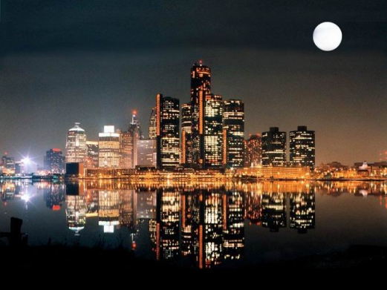
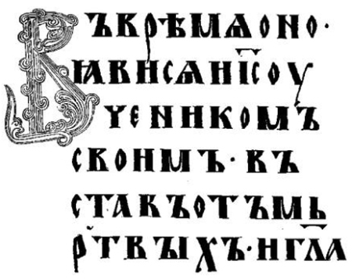
17. Как в современном языке звучит древнерусское слово град?
Какой азбуке принадлежат буквы: аз, буки, веди?
Город
Кириллице

Slide 18
18. Как называются слова, пришедшие в русский язык из других языков?
Как называется раздел науки о языке, изучающий части речи?
Заимствованные
Морфология

Slide 19
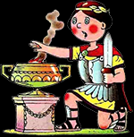
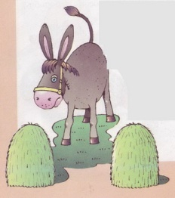
19. С каким фразеологизмом связан следующий рассказ?
Карфагенский полководец Аннибал (Ганнибал, 247–183 гг. до н.э.) еще мальчиком поклялся быть непримиримым врагом Рима и клятву свою сдержал.
Французский философ XIX века Жан Буридан высказался так, доказывая отсутствие у людей абсолютной свободы воли: «Осел, находящийся на одинаковом расстоянии от двух одинаковых охапок сена, умрет от голода, так как при абсолютной свободе воли не решился бы предпочесть одну из охапок».
Аннибалова клятва
Буриданов осёл

